Slide 1

BÀI GIẢNG GIẢI TÍCH 1
ĐẠI HỌC KINH TẾ QUỐC DÂN
Chương 4: CỰC TRỊ HÀM NHIỀU BiẾN
§2: Cực trị có điều kiện ràng buộc

Slide 2
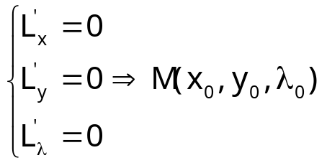
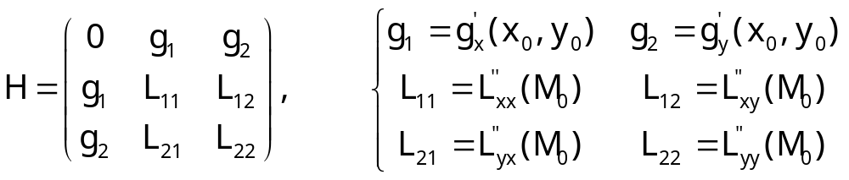
I. Cực trị có điều kiện hàm hai biến số
1. Bài toán
Tìm cực trị của hàm số: w = f(x,y) với điều kiện g(x,y)=b.
2. Phương pháp nhân tử Lagrange
Lập hàm Lagrange: L = f(x,y) + λ[b – g(x,y)].
Tìm điểm dừng của hàm Lagrange:
Giải hệ: : Điểm dừng của hàm Lagrange
Điều kiện đủ: Tại điểm dừng lập ma trận
Nếu det(H)>0 thì w=f(x,y) với điều kiện g(x,y)=b đạt cực đại tại (x₀;y₀)
Nếu det(H)<0 thì w=f(x,y) với điều kiện g(x,y)=b đạt cực tiểu tại (x₀;y₀).

Slide 3
Bài tập
Bằng phương pháp Lagrange, tìm cực trị của hàm số
1) w = 9x – 4y với điều kiện 9x² + 4y² = 13
2) w = 50x^{0,6}y^{0,4} với điều kiện 3x + 4y =70

Slide 4
I. Cực trị có điều kiện hàm hai biến số
Giả sử hàm số w = f(x,y) với điều kiện g(x,y)=b đạt cực trị tại điểm dừng M(x₀,y₀,λ₀).
Nếu coi b là tham số (biến ngoại sinh) thì các giá trị x₀,y₀ là các hàm số của b:
x₀=x₀(b), y₀= y₀(b)
Do đó giá trị cực trị của hàm f cũng là một hàm số của b:
w_{CT}=f(x₀,y₀) = w_{CT}(b)
Ta chứng minh được: w’_{CT}(b) = λ₀
Do vậy, nhân tử λ₀ biêu thị mức độ và xu hướng biến động của giá trị w_{CT} khi b tăng thêm 1 đơn vị

Slide 5
Bài tập
Một trung tâm thương mại nhận thấy rằng doanh thu của trung tâm phụ thuộc vào thời lượng quảng cáo trên đài phát thanh (x – phút) và trên truyền hình (y – phút) với hàm doanh thu như sau:
TR = 320x – 2x² – 3xy – 5y² +540y + 2000
Chi phí cho mỗi phút quảng cáo trên đài phát thanh là 1 triệu đồng, trên truyền hình là 4 triệu đồng. Ngân sách chi cho quảng cáo là 180 triệu đồng.
1) Hãy xác định x, y để doanh thu tối đa?
2) Nếu ngân sách chi cho quảng cáo tăng 1 triệu đồng thì doanh thu tối đa sẽ tăng bao nhiêu?
(Đề thi SĐH KTQD năm 2008)

Slide 6
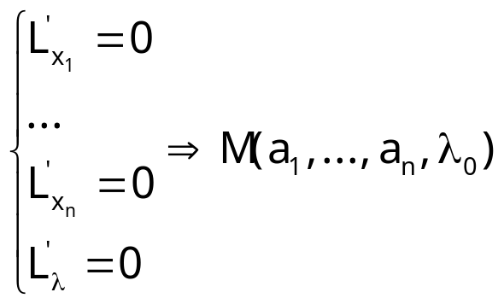
II. Cực trị có điều kiện hàm n biến số
1. Bài toán
Tìm cực trị của hàm số: w = f(x₁,x₂,…,x_{n})
với điều kiện ràng buộc: g(x₁,x₂,…,x_{n}) = b.
2. Phương pháp nhân tử Lagrange
Lập hàm Lagrange:
L = f(x₁,x₂,…,x_{n}) +λ[b – g(x₁,x₂,…,x_{n})
Tìm điểm dừng của hàm Lagrange:
Giải hệ:
: Điểm dừng của hàm
Lagrange

Slide 7
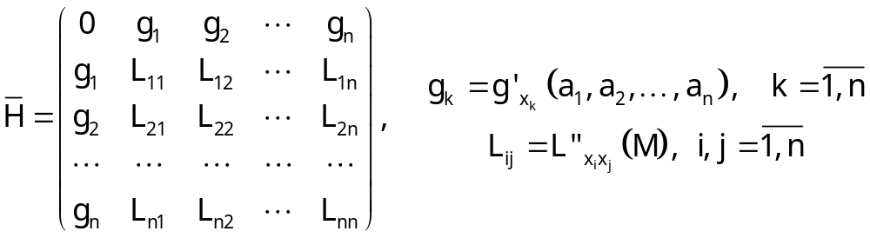
II. Cực trị có điều kiện hàm n biến số
3. Điều kiện đủ
Tại điểm dừng M(a₁,a₂,…,a_{n},λ₀) ta lập ma trận:
Gọi D_{k} là định thức con chính cấp k+1 của ma trận H (k=2,..,n)
Nếu D₂<0, D₃<0,…, D_{n}<0 thì hàm số f với điều kiện đạt cực tiểu tại điểm M(a₁,a₂,…,a_{n}).
Nếu D₂>0, D₃<0,…, (-1)^{n}D_{n}>0 thì hàm số f với điều kiện đạt cực đại tại điểm M(a₁,a₂,…,a_{n}).

